Slide 1
«Ручний вентилятор»
Виконала: Кермач Вікторія Юріївна, учениця 8 класу Славутського ліцею ІІ-ІІІ ступенів Хмельницької обласної ради.
Науковий керівник: Коваль Віктор Людвигович, вчитель фізики Славутського ліцею ІІ-ІІІ ступенів Хмельницької обласної ради.

Slide 2
Мета проекту:
• Виготовити ручний вентилятор, використавши пластикову пляшку

Slide 3
Завдання:
• Виготовити макет «ручного вентилятора».
• Пояснити явище, яке відбувається в процесі проведення експерименту та пояснити спосіб обертання.

Slide 4
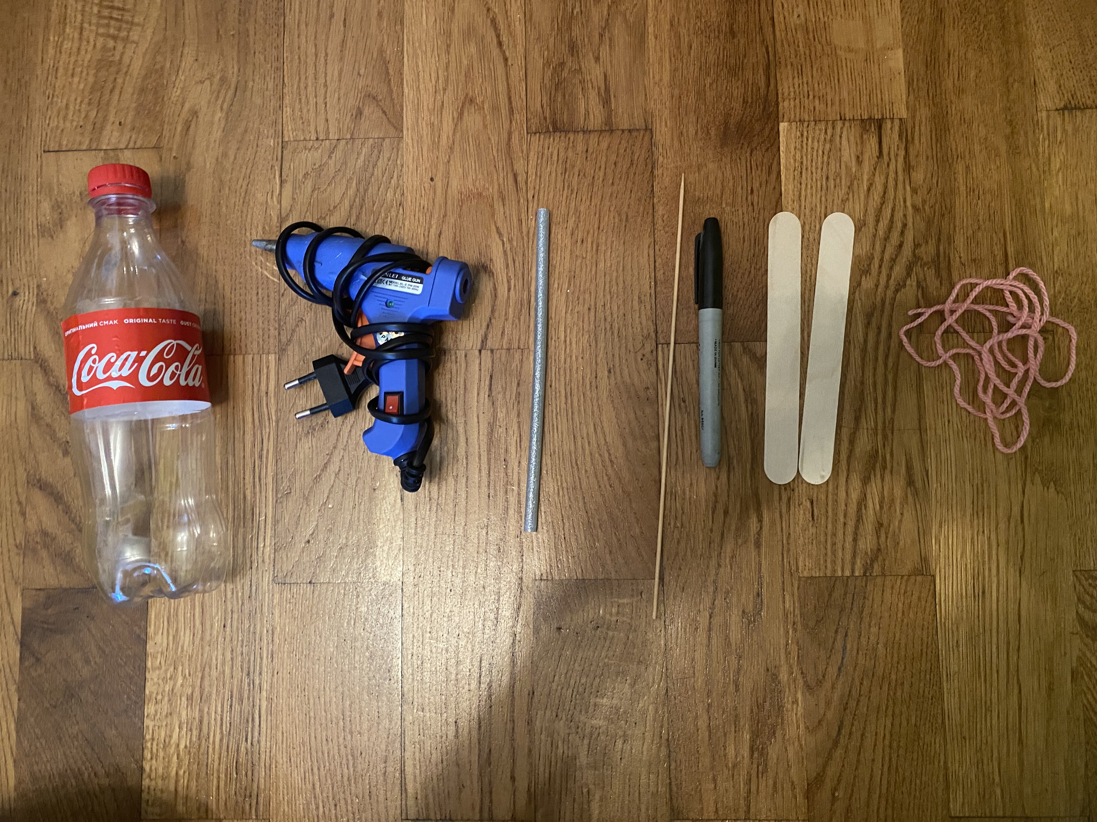
Пластикова пляшка, дерев’яні шпателі, дерев’яна шпажка, нитка,клей, термічний пістолет
Матеріали та обладнання:

Slide 5
Хід роботи:

Slide 6
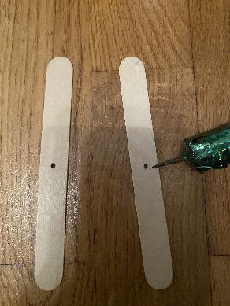
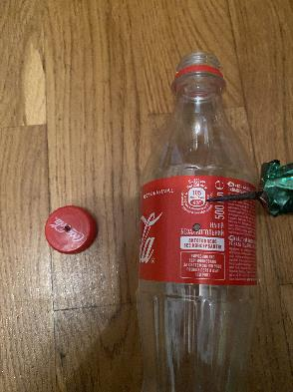
1. Просверлюємо отвори в шпателях, пляшці та кришці від пляшки.

Slide 7
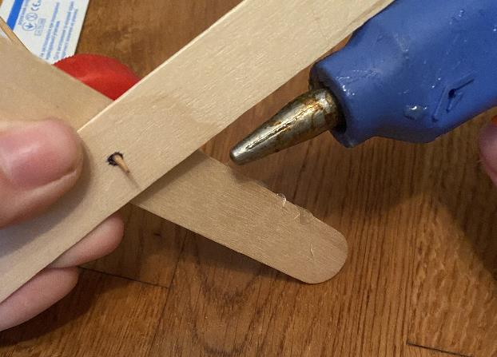
2. Склеюєму шпателі між собою.

Slide 8
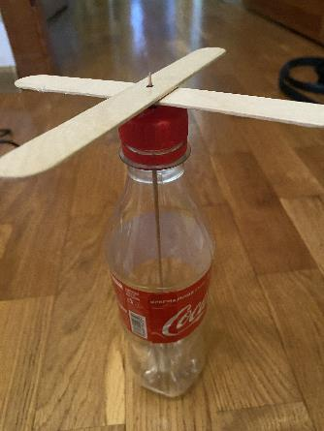
3. Вставляємо шпажку в середину пляшки, пронизуємо крізь шпателі та закріпляємо клеєм.

Slide 9
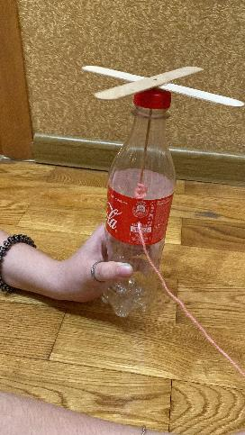
4. Намотуємо нитку на шпажку та пронизуємо через дирку.

Slide 10
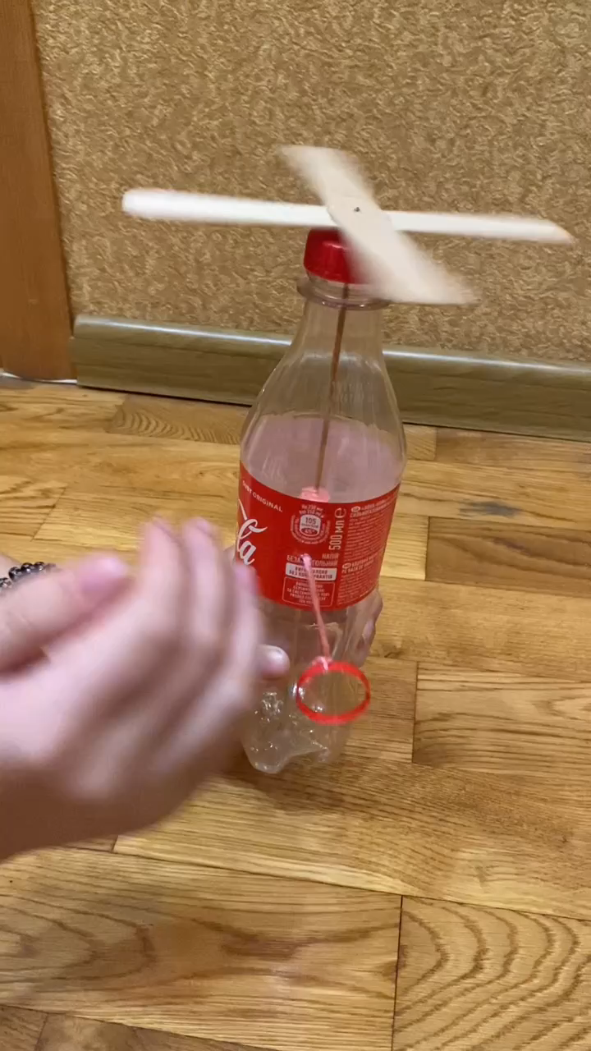
5. Тягнемо за нитку та спостерігаємо за тим як шпателі обертаються.

Slide 11
Якщо потягнути за нитку, то можемо спостерігати за тим як дерев’яні шпателі обертаються створюючи потік повітря, таким чином утворюється умовний саморобний вентилятор.
Результат:

Slide 12
Коли ми тягнемо за нитку, яка є зав’язана на шпажці, то шпажка починає обертатися через те, що поступальний рух нитки перетворюється на обертальний рух шпажки. Так як шпателі прикріплені до неї жорстко, то таким чином вся дерев’яна конструкція починає обертатися і створює ефект пропелера, а утворений потік повітря може охолоджувати навколишні тіла.
За інерцією руху шпажки й вентилятора нитка намотується знову на шпажку і коли потягнути за нитку пропелер знову буде обертатися, правда в протилежному напрямку, а потім знову це процес можна повторювати.
Пояснення:

Slide 13
У своєму досліді я показала, що можна досить просто виготовити ручний вентилятор з пластикової пляшки і додаткових матеріалів, які є практично в кожному домі. Цей пристрій можна використати для охолодження в жарку погоду або в ролі іграшки для дітей.
Висновок:

